Slide 1
PDFBOX(Apache),IText PDF파일 라이브러리
2조
박선정,심주영,송효진,연지은

Slide 2
Index
01
PDFBox
1)정의
2)사용 목적
3)설치방법
4)사용법 및 예제
5)관련 사이트
02
Itext
1)정의
2)사용 목적
3)설치방법
4)사용법 및 예제
5)관련 사이트

Slide 3
PDFBox(Apache)

Slide 4


PDFBox(Apache) 정의
01
Apache PDFBox ® 라이브러리는 PDF 문서 작업을위한 오픈 소스 Java 도구이며, 이 프로젝트를 통해 새 PDF 문서 작성, 기존 문서 조작 및 문서에서 컨텐츠를 추출 할 수 있다. Apache PDFBox에는 여러 명령 중 유틸리티도 포함되어 있다.

Slide 5
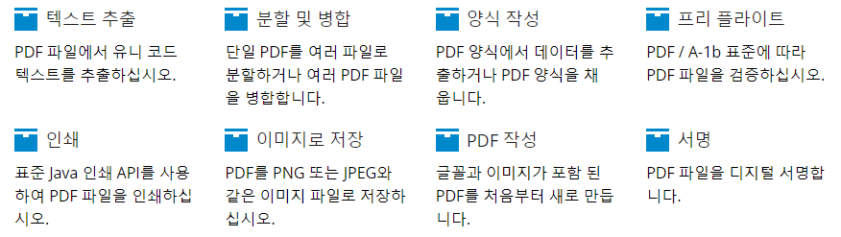
PDFBox(Apache)목적
02
Apache PDFBox는 PDF 파일의 텍스트 및 메타 데이터를 작성, 렌더링, 인쇄, 분할, 병합, 변경, 확인 및 추출하는 데 사용할 수있는 공개 소스 순수 Java 라이브러리입니다

Slide 6
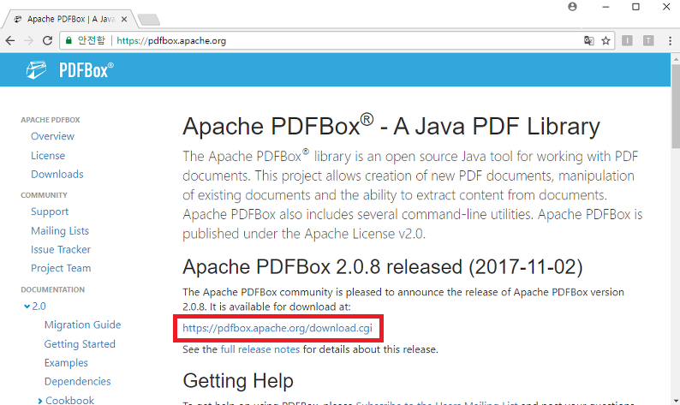
PDFBox(Apache) 설치 방법
03
https://pdfbox.apach.org/download.cgi 접속 ->
PDFBox 1.8.16 Release ->
두번째 목록에 있는 pdfbox-app-1.8.16.jar 다운
(이클립스에서 사용하려면 jar파일을 임포트해야하기 때문에 jar파일을 다운!!!)
기존 자바 프로젝트 혹은 신규 프로젝트에 추가하기
- 프로젝트 우클릭-> properties클릭 ->
Java Build Path -> Libraries ->Add External JARs -> 다운받은 pdfbox 파일을 찾아서 클릭->
Apply & Apply and Close -> 완료

Slide 7
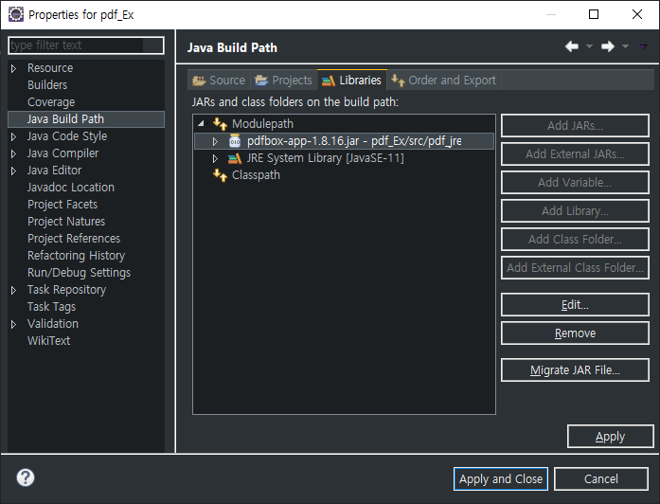
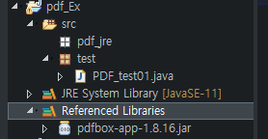
PDFBox(Apache)사용법
04
설치한 jre파일을 삽입해준다

Slide 8
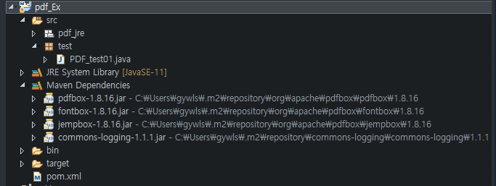
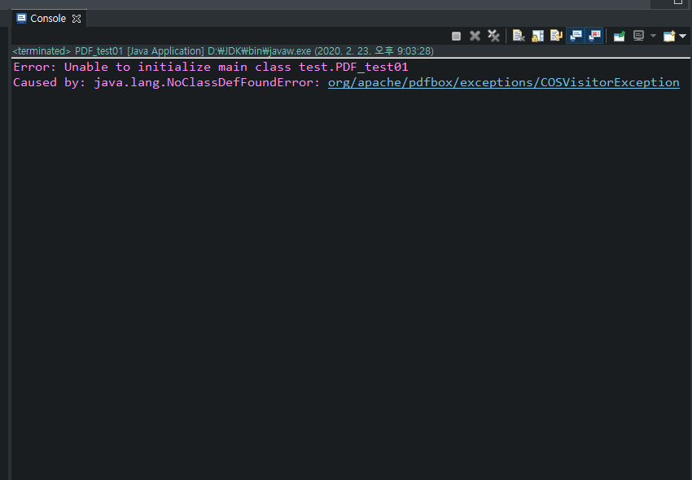
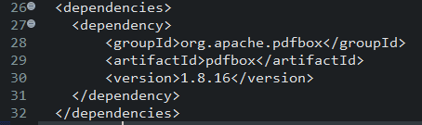
PDFBox(Apache) 사용법
04
메이븐 의존성 추가
만약 jre파일을 추가해줬는데도, 에러가 발생한다면 메이븐 의존성을 추가해 주어야 한다

Slide 9
PDFBox(Apache) 사용법
04
PDDocument 클래스의 인스턴스화로 빈 pdf파일 생성
PDPage 클래스를 이용하여 빈 페이지 만들기
.save(“문자열”) : 문서의 저장 경로 설정
.close() : 문서 닫기
.load() : 기존 PDF 문서 로드
.addPage() : 문서에 페이지 추가
.getPage() : 필요한 페이지 불러오기
.getNumberOfPages() : PDF문서에 존재하는 페이지 수
.removePage() : 페이지 제거

Slide 10
PDFBox(Apache) 사용법
04
Splitter의 split()메서드 : 지정된 문서를 분할
PDPageContentStream : 객체를 사용하여 다양한 종류의 데이터 요소를 삽입
.beginText() : 텍스트의 시작 지점
.endText() : 텍스트의 끝 지점
.newLineAtOffset(int x, int y) : 텍스트 위치(좌표) 설정
.setFont(font_type,font_size) : 텍스트 글꼴 설정
.showText(text) : 텍스트 삽입
PDFTextStripper 클래스 : 텍스트 추출
.getText() : 문서내 페이지의 내용을 읽거나 검색

Slide 11
PDFBox(Apache) 사용법
04
PDDocumentInformation 클래스의 메서드
(문서의 속성값을 지정)
setAuthor(String) : 문자열 작성자
setTitle(String) : 문자열 제목
setCreator(String) : 문자열 생성자
setSubject(String) : 문자열 제목
setCreationDate(Date) : 달력날짜
setModificationDate(Date): 달력날짜
setKeywords(String) : 문자열 키워드 목록
(문서의 특성을 검색)
getAuthor()
getTitle()
getCreator()
getSubject()
getCreationDate()
getModificationDate()
getKeywords()
PDImageXObject
- 이미지를 나타내는 클래스
.createFromFile() : 이미지 삽입
.drawImage() : 문서에서 이미지 그리기

Slide 12
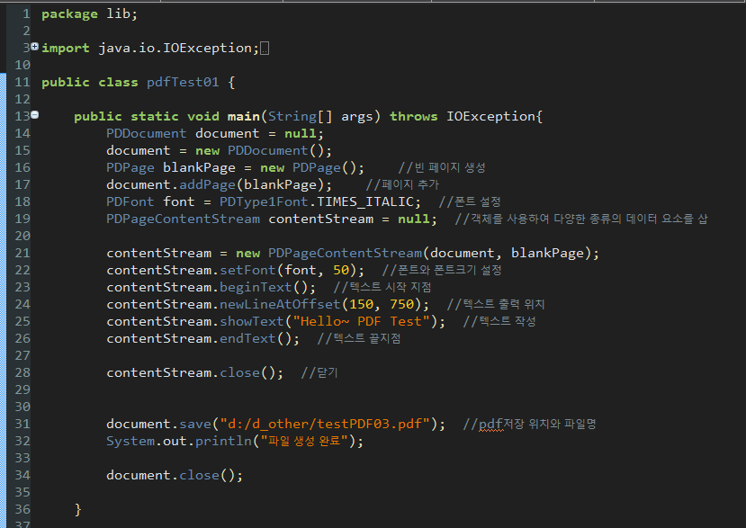
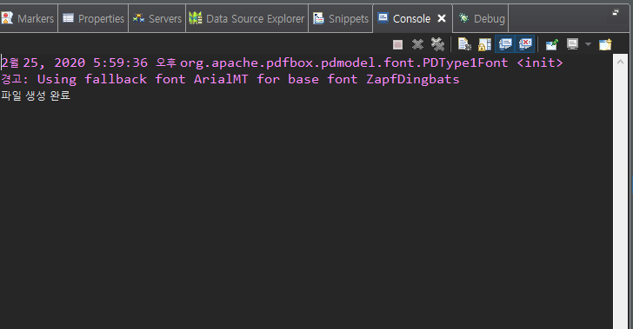
PDFBox(Apache) 예제
04
①pdf 생성 코드 작성
② 컴파일

Slide 13
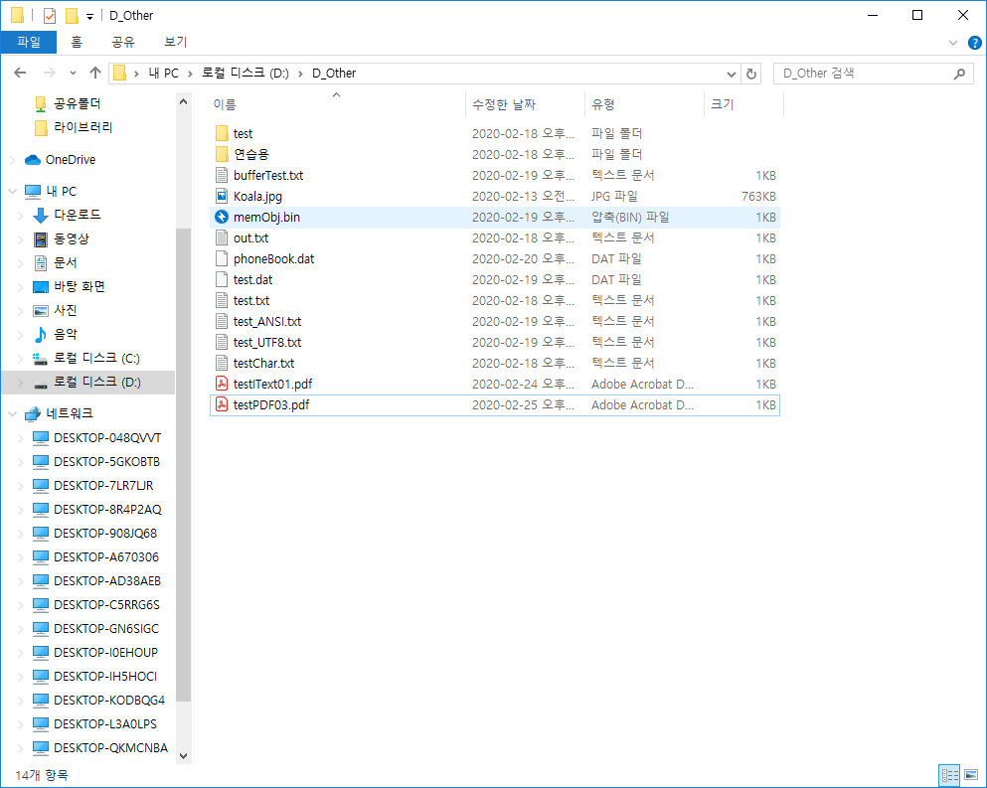
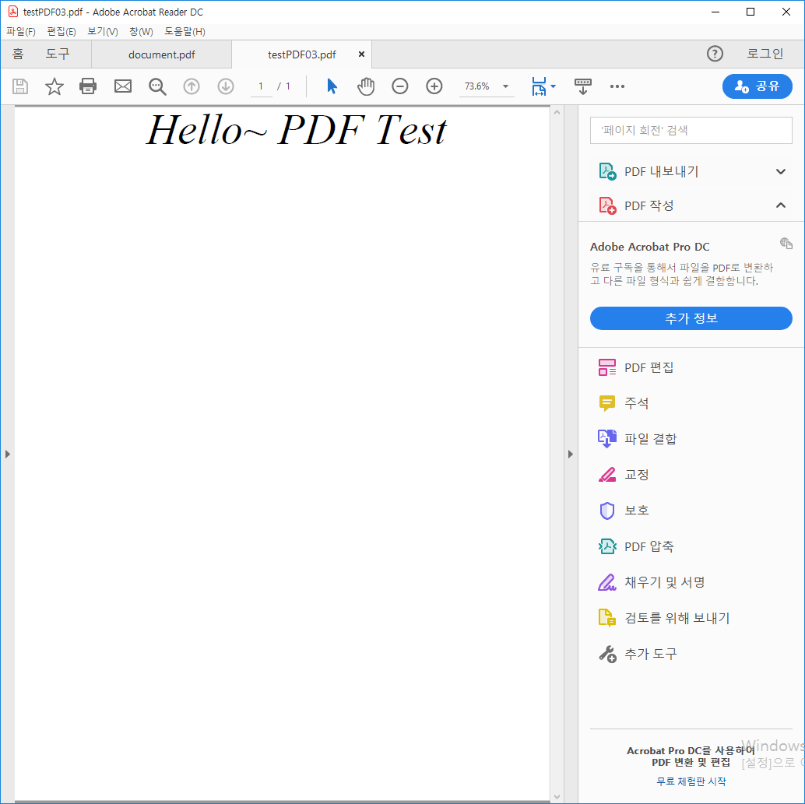
PDFBox(Apache) 예제
04
③생성 파일 확인
④ 생성 내용 확인

Slide 14
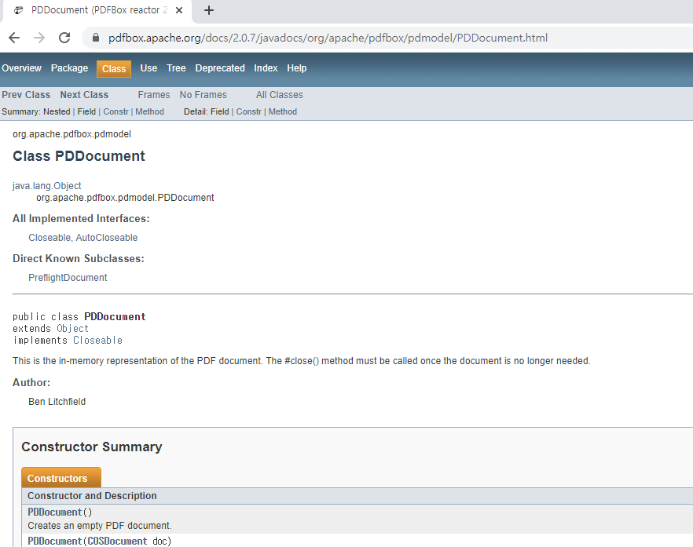
PDFBox(Apache) 관련사이트
05
▶자바 PDDocument api :
https://pdfbox.apache.org/docs/2.0.7/javadocs/org/apache/pdfbox/pdmodel/PDDocument.html
▶PDFBox: https://pdfbox.apache.org/

Slide 15
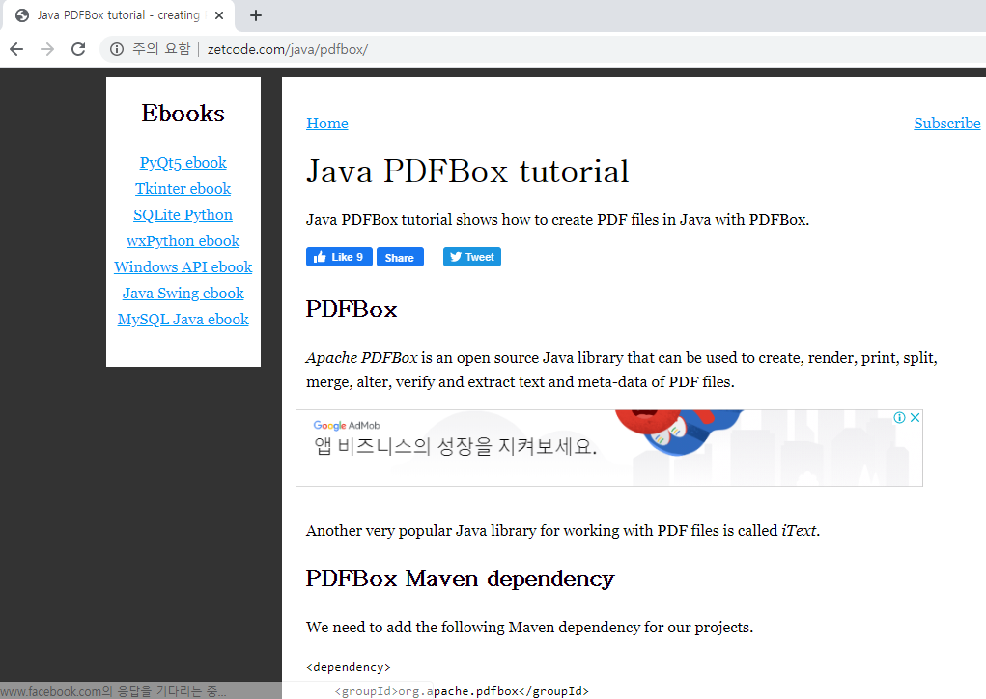
PDFBox(Apache) 관련사이트
05
▶튜토리얼(사용법) :
http://zetcode.com/java/pdfbox/
https://www.tutorialspoint.com/pdfbox/index.htm

Slide 16
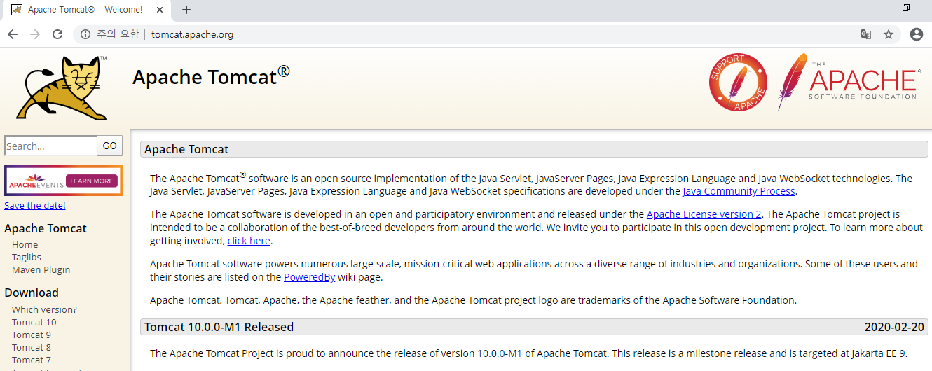
PDFBox(Apache) 관련사이트
05
▶Apache Tomcat
http://tomcat.apache.org

Slide 17
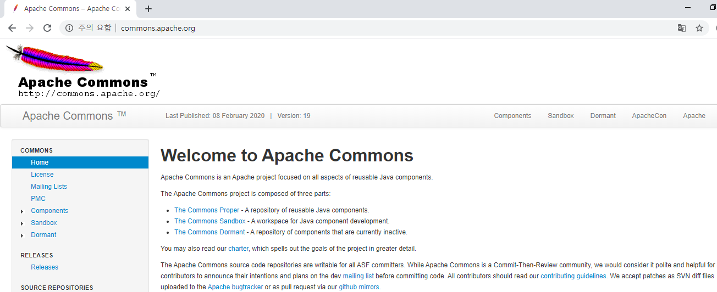
PDFBox(Apache) 관련사이트
05
▶Apache Commons
http://commons.apache.org

Slide 18
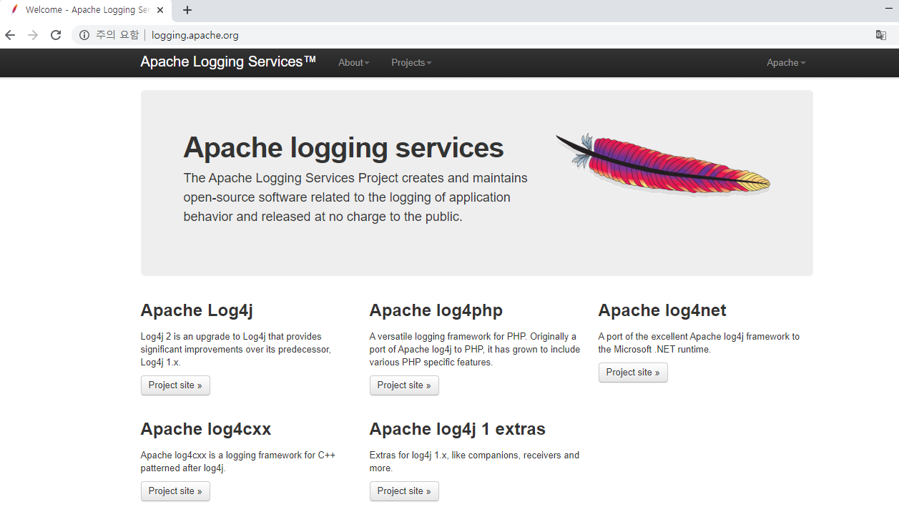
PDFBox(Apache) 관련사이트
05
▶Apache Taglibs
http://tomact.apache.org/taglibs/standard
▶Apache Logging Service
http://logging.apache.org

Slide 19
IText

Slide 20
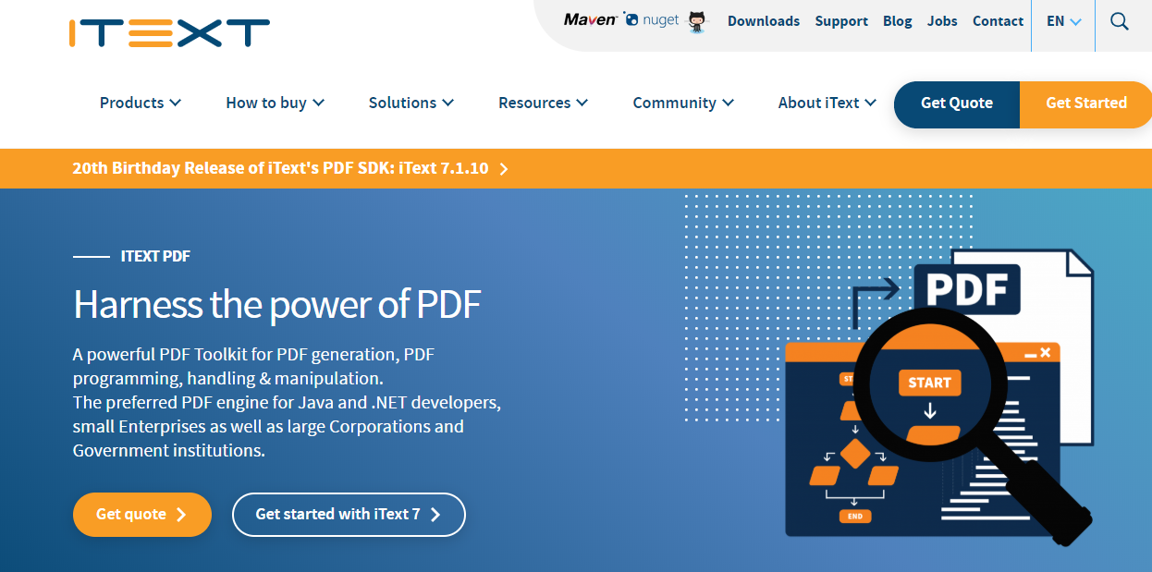
IText 정의
01
Sourceforge에서 제공하는 프로젝트로 Pdf, rtf,html문서 등을 생성해주고 PDF작성 및 조작을 자동화하기 때문에 시간과 비용을 절약할 수 있다.
다양한 폰트로 PDF텍스트를 만들 수 있고 PDF문서에 테이블을 생성할 수 있다.

Slide 21
02
IText 사용목적
- XML 파일 또는 데이터베이스의 데이터를 기반으로 문서 및 보고서 생성
- PDF로 제공되는 다양한 대화 형 기능을 활용하여 지도 및 책 만들기
- 기존 PDF 문서에 책갈피, 페이지 번호, 워터마크 및 기타 기능 추가
- 기존 PDF 파일의 페이지 분할 또는 연결
- 대화 형 양식 채우기
- PDF 문서에 디지털 서명
- 동적으로 생성되거나 조작 된 PDF 문서를 웹 브라우저에 서비스

Slide 22
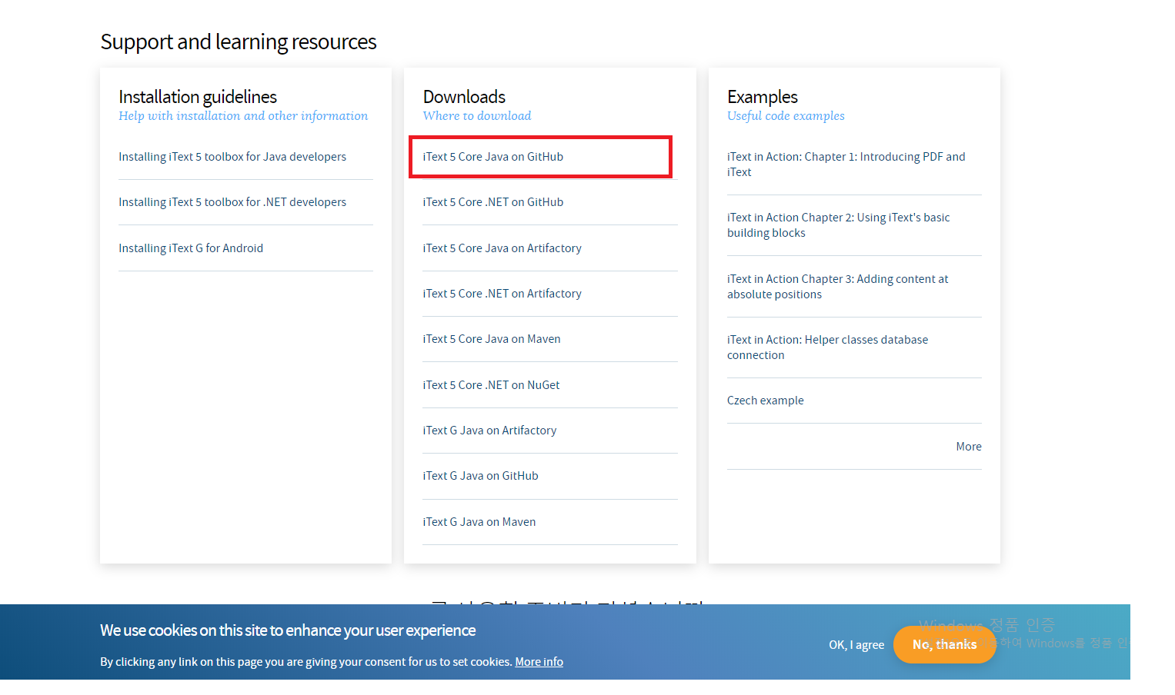
IText 설치방법
03
주소 : http://sourceforge.net/projects/itext/
*주의사항
오픈소스 라이브러리이기는 하지만 AGPL라이센스를 가지고 있다. 상용의 어플리케이션에 적용해서 사용할 경우 소스를 공개해야 한다. 그렇지 않으면 비용을 지불해야 한다.
이클립스에 JRE파일 삽입

Slide 23
메이븐 의존성 추가
03
만약 jre파일을 추가해줬는데도, 에러가 발생한다면 메이븐 의존성을 추가해 주어야 한다.

Slide 24
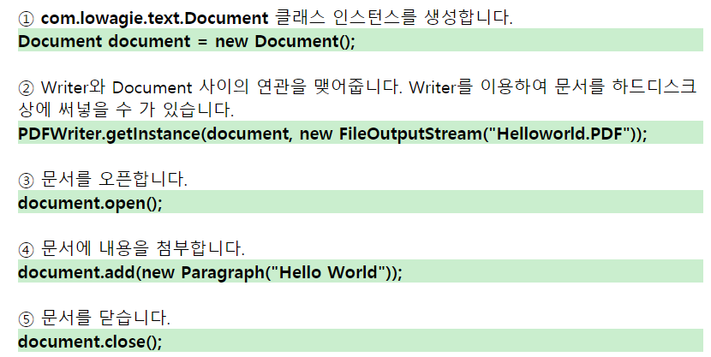
IText 사용법과 메뉴얼
04

Slide 25
IText 사용법과 메뉴얼
04
SlideShow pdf = new SlideShow();
페이지크기 설정
.setPageSize(int형 width, int형 height); / .setPageSize(new Dimension(int, int));
Slide slide = null; //하나의 Slide 하나의 Object
.createSlide(); : pdf 슬라이드 생성
TextBox(); : 텍스트 박스
.setText(""); : text 넣기
.setFontName("맑은 고딕") = font 설정
.setFontSize(int) = font 사이즈
.setBold(boolean) = font bold
.setItalic(boolean) = font italic
.setUnderLined(boolean) = font underline
.setFontColr(getColor(String)); = font color
.setRotation(int형) // 각도
.setFillColor(int형) // 채우기 색
.setWordWrap(int형)
.moveTo(int형, int형)
.resizeToFitText();

Slide 26
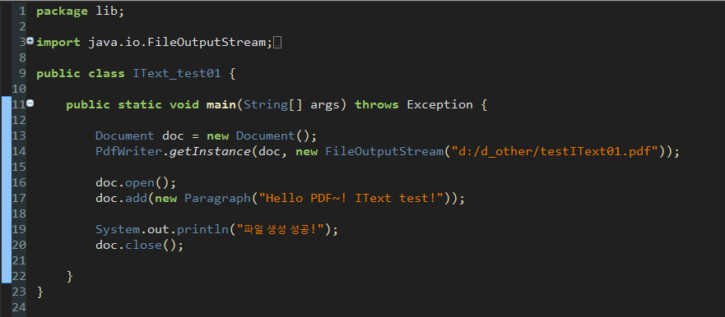
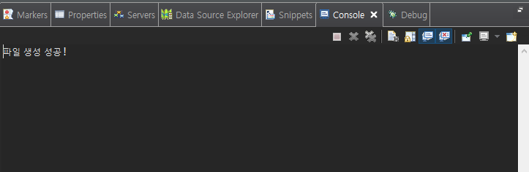
IText 예제
04
①파일 코드 작성
②컴파일

Slide 27
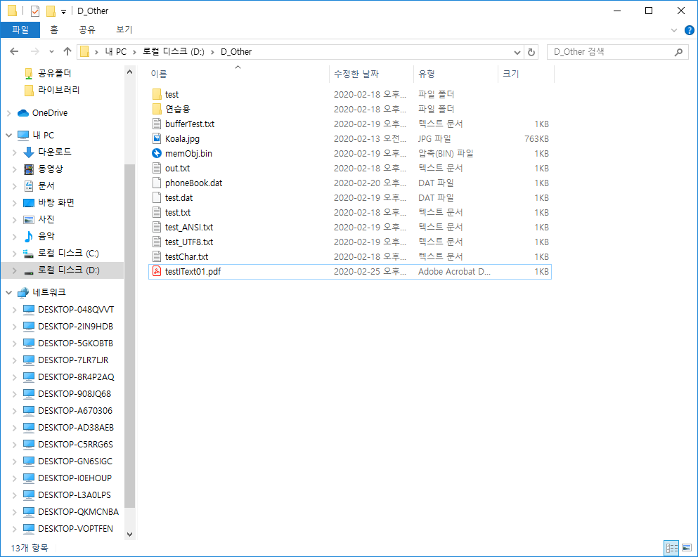
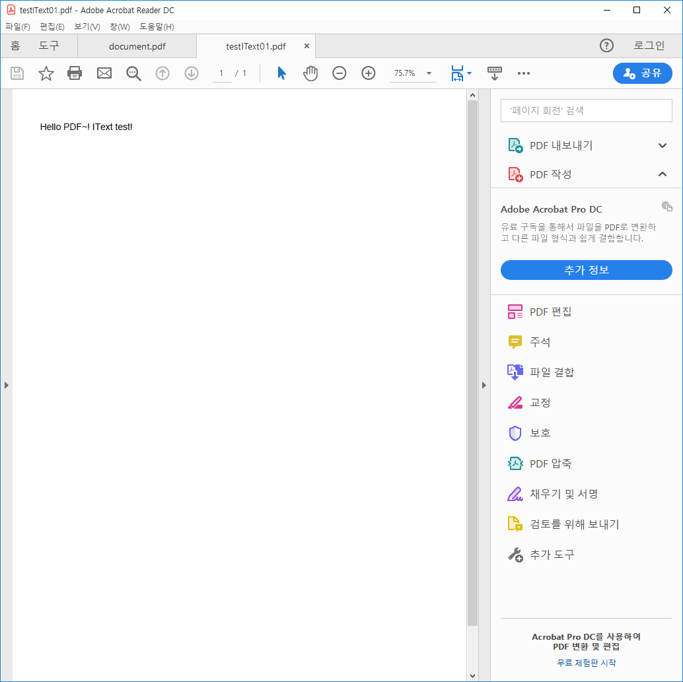
IText 예제
04
③ 파일 생성 확인
④ 내용 확인

Slide 28
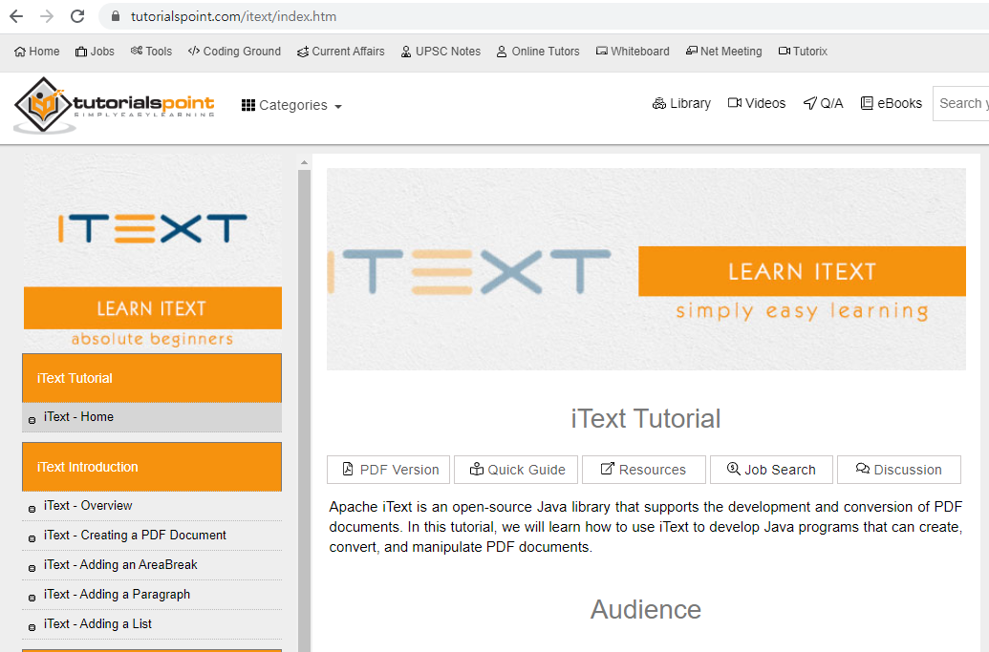
IText 관련사이트
05
▶https://www.tutorialspoint.com/itext/index.htm

Slide 29
감사합니다
2조
박선정,심주영,송효진,연지은

